Slide 1
CONSULTAS NO MS SQL SERVER

Slide 2
COMO FAZER CONSULTAS NO MS SQL SERVER
A sintaxe básica de consulta no MS SQL Server é:
SELECT * FROM <nomeBanco.dbo.nomeTabela>
Ou
USE <nomeDoBanco>
SELECT * FROM <nomeTabela>

Slide 3
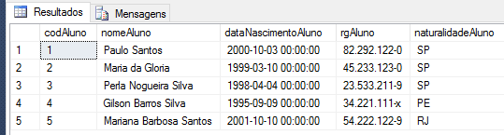
Exemplos de Consultas
SELECT * FROM tbAluno

Slide 4
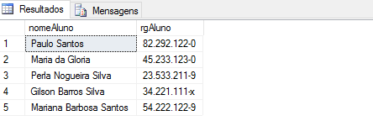
Seleção de campos (colunas)
Pode-se ainda selecionar apenas algumas colunas (campos) no momento da pesquisa conforme o exemplo abaixo:
SELECT nomeAluno, rgAluno FROM tbAluno

Slide 5
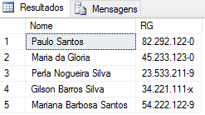
Criando consultas com alias
Pode-se ainda colocar um alias, um apelido, ou melhor, rótulo nas colunas no momento da consulta.
Exemplo:
SELECT nomeAluno AS 'Nome', rgAluno AS 'RG' FROM tbAluno
Esses são os alias colocados no momento
Da execução da consulta

Slide 6
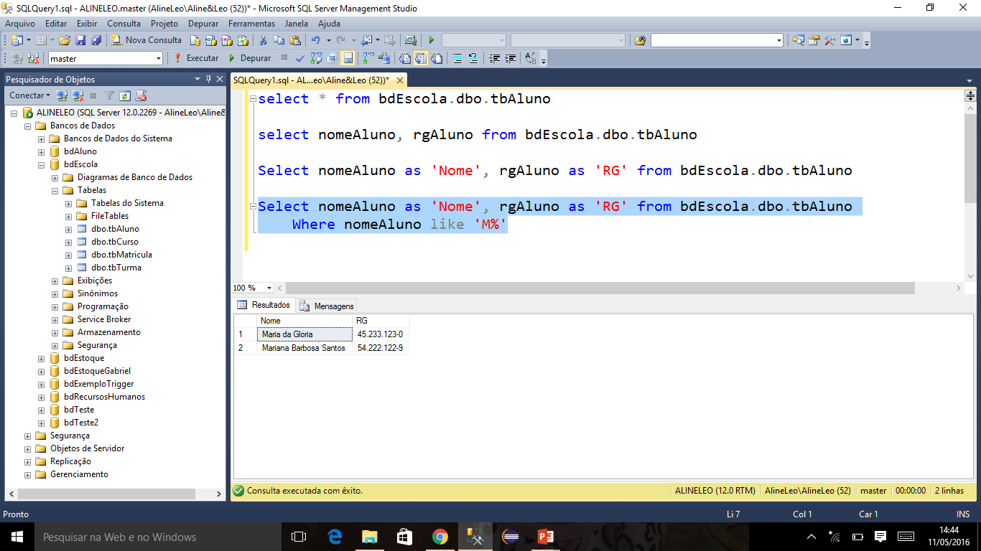
Consultas parametrizadas
Podemos ainda utilizar parâmetros de consultas utilizando os operadores relacionais e a cláusula WHERE
Exemplo: Retornar o nome e o RG dos alunos cujo nome comece com M
SELECT nomeAluno AS 'Nome', rgAluno AS 'RG' FROM tbAluno
WHERE nomeAluno LIKE 'M%'

Slide 7
Operadores Relacionais
OPERADOR | SIGNIFICADO
= (Igual a) | Igual a
> (maior que) | Maior que
< (menor que) | Menor que
>= (Maior que ou igual a) | Maior que ou igual a
<= (Menor que ou Igual a) | Menor que ou igual a
<> (diferente de) | Diferente de
!= (Diferente de) | Diferente de (não é padrão ISO)
!< (não é menor que) | Não é menor que (não é padrão ISO)
!> (não é maior que) | Não é maior que (não é padrão ISO)

Slide 8


WHERE com AND e OR
Usamos os operadores AND e OR junto com Where quando é necessário usar mais de uma condição de comparação. Como exemplo, iremos usar a tabela de Produtos ao longo de todo este artigo, criada na parte anterior (ao final do artigo, irei disponibilizar o script dos exemplos). Vamos ao exemplo: iremos utilizar o operador AND para determinar um acréscimo de 10% nos produtos de Informática cujo valor seja igual ou inferior a 350.00. Para isso, faça a seguinte instrução (antes dê um Select * From Produtos e note o valor dos produtos Processador e Monitor):

Slide 9

WHERE com IN
Podemos usar o operador IN no lugar do operador OR em determinadas situações. O IN permite verificar se o valor de uma coluna está presente em uma lista de elementos. Considerando a tabela Produtos, podemos utilizar o IN ou o OR para selecionar os produtos do tipo Eletrônicos ou do tipo Informática. Confira a seguir como fazer esta consulta com ambos os operadores:

Slide 10
WHERE com NOT IN
Este operador, ao contrário do IN, permite obter como resultado o valor de uma coluna que não pertence a uma determinada lista de elementos, como podemos perceber pela seguinte instrução:

Slide 11
WHERE com BETWEEN
O operador BETWEEN tem a finalidade de permitir a consulta entre uma determinada faixa de valores. Dessa forma, podemos usar este operador para selecionar todos os produtos cujos valores estejam entre 300.00 e 500.00 na tabela Produtos. Para isso devemos fazer essa instrução:

Slide 12
WHERE com NOT BETWEEN
O operador NOT BETWEEN, ao contrário do anteriormente descrito, permite consultar os valores que não se encontram em uma determinada faixa. Considerando nossa tabela, podemos consultar os produtos cujos valores não estão entre 300.00 e 500.00. Para isso, é preciso executar o comando descrito a seguir:

Slide 13




WHERE com LIKE
O operador LIKE é empregado nas situações em que usamos como base para realizar pesquisas (ou filtros) as colunas que estão no formato caractere, como as colunas NOMEPRODUTO e TIPOPRODUTO, de nossa tabela de Produtos. Por exemplo, podemos usar esse operador para obter como resultado todos os produtos cuja primeira letra seja C. Para que isso aconteça, devemos executar a seguinte instrução:

Slide 14



WHERE com NOT LIKE
Os operadores NOT LIKE são usados de forma oposta ao operador LIKE. Com eles obtemos o resultado de uma consulta os nomes e tipos de produtos que não possuem tais caracteres ou sílabas determinadas neste filtro. Para ficar clara a diferença entre os operadores, usaremos os mesmos exemplos que usamos acima, mais agora a fim de explicar a finalidade dos operadores NOT LIKE.

Slide 15
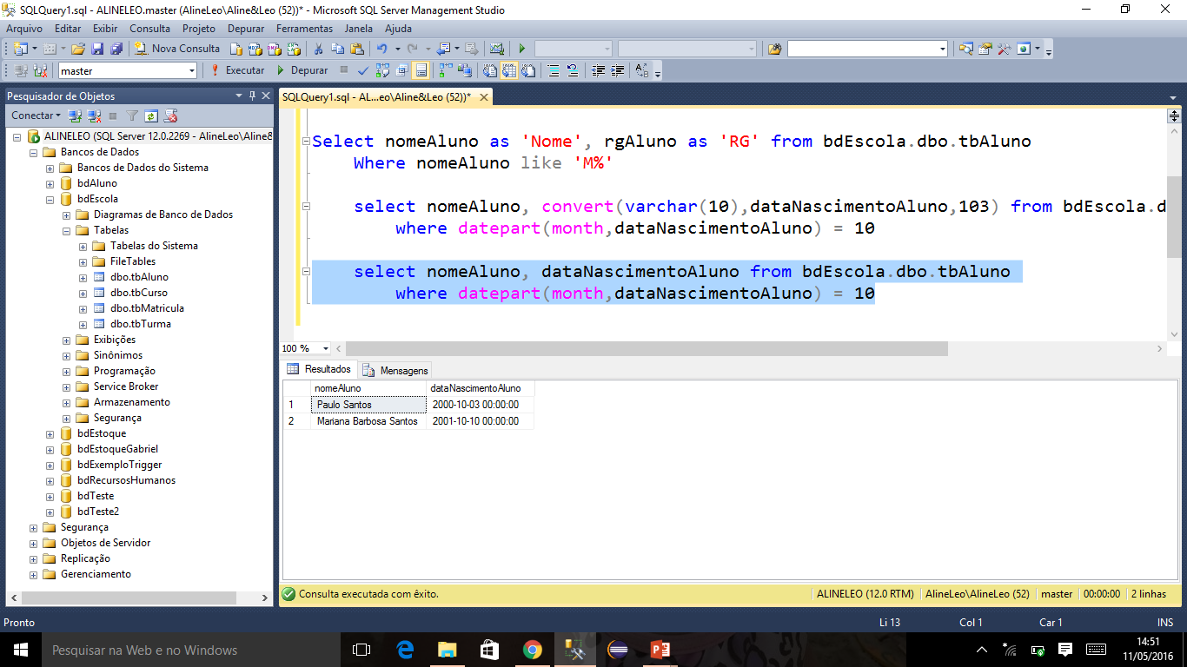
Utilizando consultas com funções
Podemos ainda utilizar consultas utilizando functions do MS SQL Server
Exemplo:
SELECT nomeAluno, dataNascimentoAluno FROM tbAluno
WHERE DATEPART(MONTH,dataNascimentoAluno) = 10
Ou
SELECT nomeAluno, dataNascimentoAluno FROM tbAluno
WHERE MONTH(dataNascimentoAluno) = 10
Nesse caso foram exibidos somente os alunos nascidos no mês 10, sendo que a função DATEPART(parteDaData,campo) consegue selecionar somente parte do campo data que poderia ser DAY, MONTH ou YEAR

Slide 16
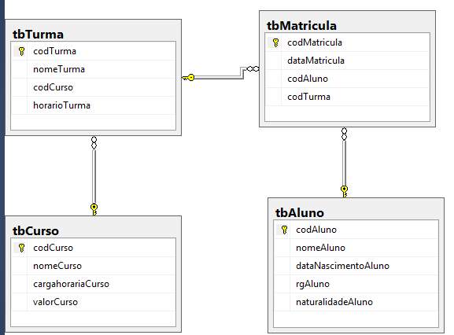
Exercícios: criar o banco de dados bdEscola conforme modelo abaixo

Slide 17
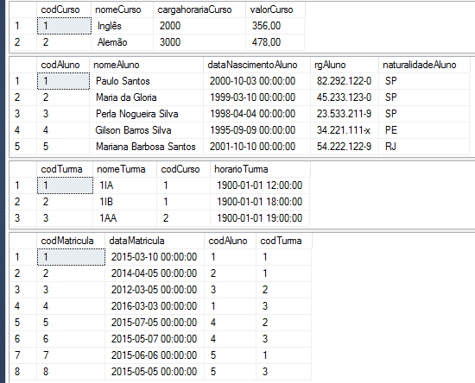
Inserir os dados a seguir:

Slide 18
Criar as seguintes consultas:
Listar o nome, rg e data de aniversário dos alunos nascidos em SP
Listar o nome e o rg dos alunos com o nome começado com P
Listar o nome dos cursos cuja carga horária seja superior a 2000 horas
Listar o nome e o rg de todos os alunos que possuem o sobrenome Silva
Listar o nome dos alunos e a data de nascimento que fazem aniversário em março
Listar o código dos alunos e a data de matrícula dos alunos matriculados em maio de qualquer ano
Listar o código dos alunos matriculados no curso de inglês
Listar o código dos alunos matriculados na turma 1AA
Listar todos os dados de todos os alunos
Listar todos os dados de todas as turmas

